Slide 1
Муниципальное казённое образовательное учреждение
«Побединская средняя школа»
ГЕРОИ РЯДОМ С НАМИ
Работа учащихся
3 класса
Руководитель:
Казаринская О.М.
.

Slide 2
Цель исследования:
Доказать через воспоминания живых свидетелей военных лет, что судьба человека есть отражение судьбы страны.
Задачи:
В результате поисковой деятельности, собеседования с родственниками собрать краеведческий материал об участниках военного лихолетья;
В результате работы подготовить наглядный материал для использования на уроках , для оформления стендов школьного музея.
Показать роль отдельной семьи в участии в Великой Отечественной войны.
Методы работы:
изучение художественной и научной литературы
работа с архивом в администрации Побединского сельского поселения
встречи и беседы с тружениками тыла, их родственниками.
Работа с личными архивами
Создание слайд - презентации

Slide 3
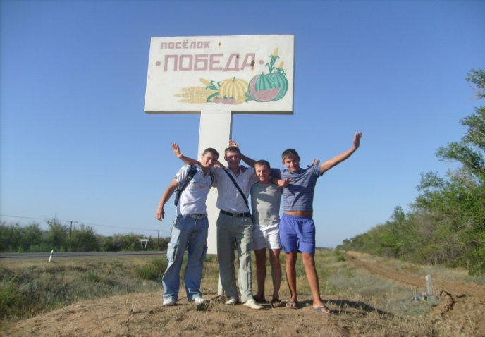
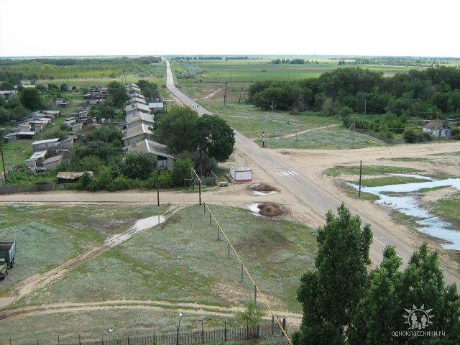
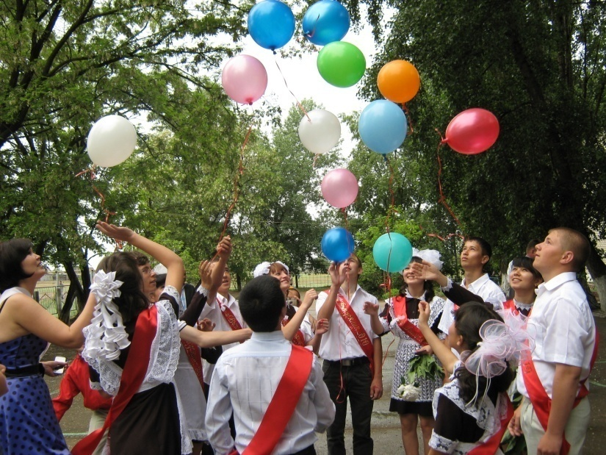
Моя Победа

Slide 4
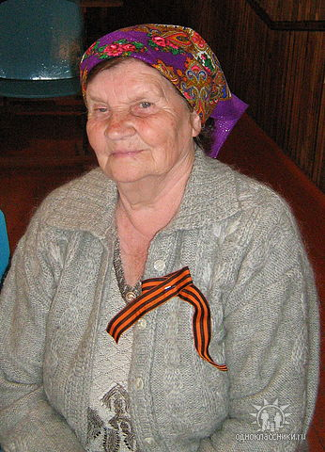
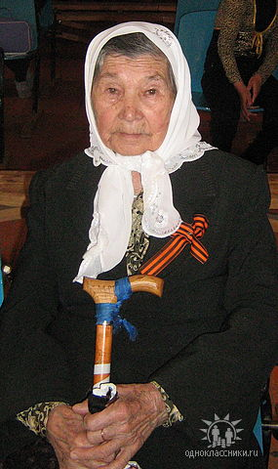
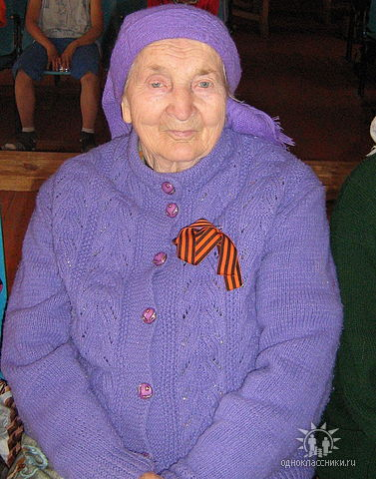
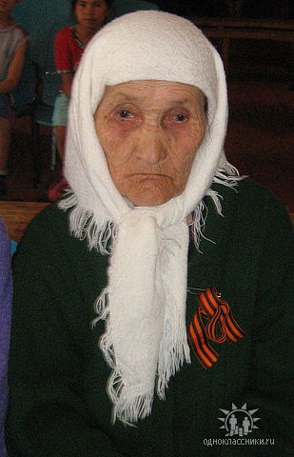
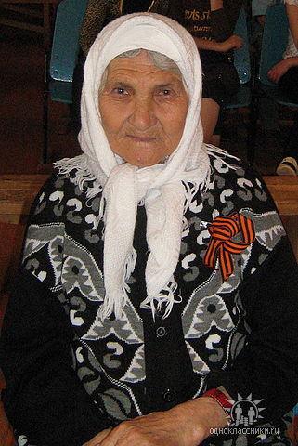
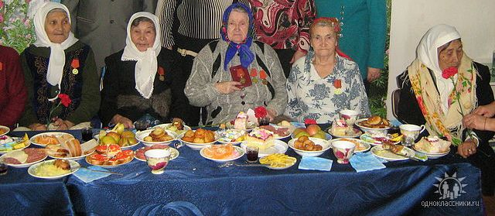
Наши славные бабушки

Slide 5
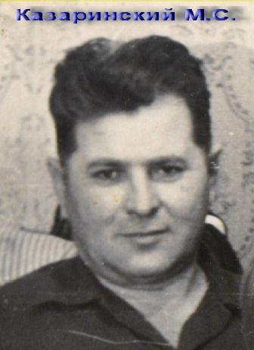
Казаринский Михаил Сергеевич

Slide 6
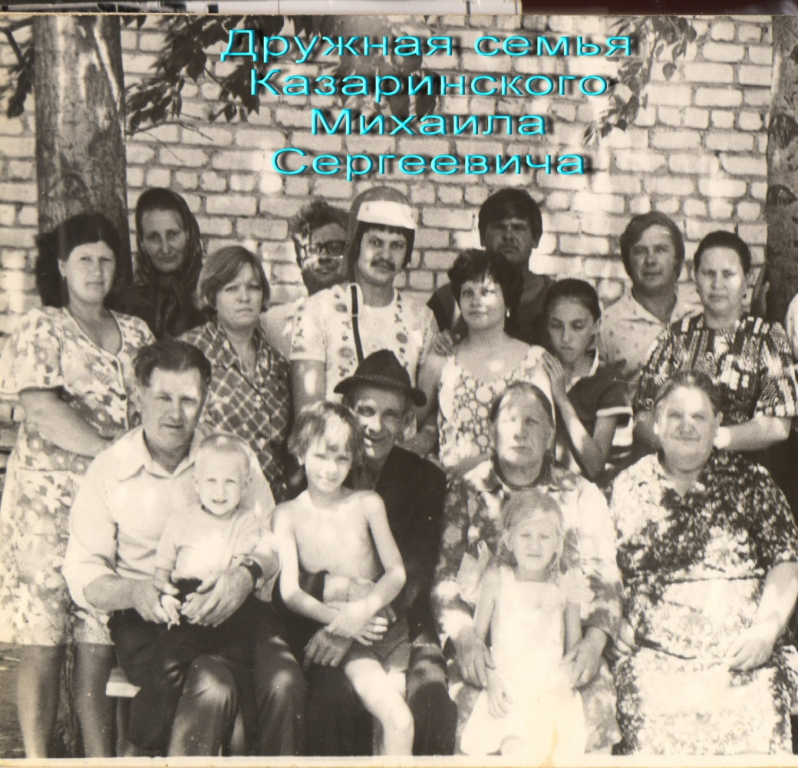
«Посвящение» Автор: Казаринская Ольга Матвеевна
Крепки духом ветераны,
Свёкор мой вдвойне.
Беспокоят тело раны,
Мысли снова о войне.
Как в 16 лет от роду
Защитить страну он смог,
Как прошёл огонь и воду.
Сталинград для нас сберёг
Жажда жизни,
Сила духа
В нём огромна и сильна,
Для больной жены, для внуков
Он - надёжная стена.

Slide 7
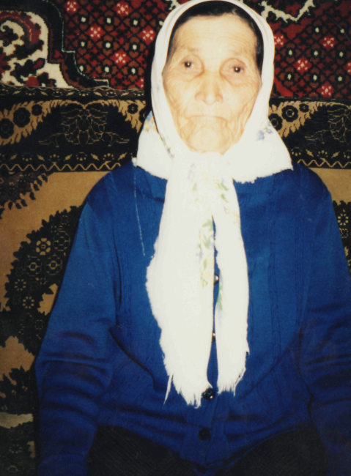
Дускалиева Багида
Родилась в 1928 году в небольшой казахской деревушке.
Семья была большая: мать, отец и 8 детей.
Мать и отец работали чабанами на точке.Подрастающие
дети помогали им как могли. Учиться возможности не было:
школа была не близко, да и родителям каждая пара рук не была
лишней.
Война с фашистской Германией докатилась и до
казахстанских степей. Ушли на фронт отец и старший брат.
Через несколько месяцев на брата, а затем и на отца пришли
похоронки.
Трудное было время. Познала семья и голод , и лишения.
В 1942 году эвакуировались в поволжские степи. Пришлось
перевозить скот. Около месяца жили в Горном Балыклее,
ожидая парома через Волгу. Наконец, попали в пос. Гмелинка
Старополтавского района. Обживались, трудились, не покладая
рук. Там Багида вышла замуж; появились пятеро детей.
-В 1989 году переехали в посёлок Победа Быковского района
Багида награждена медалью«За доблестный и
самоотверженный труд в Великой Отечественной
войне 1941-1945гг.», «За материнство», юбилейными медалями.

Slide 8
Нургалиева Мубиня Бисембовна
Мубиня Бисембовна родилась в 1929 году
в Урдинском районе (Казахстан).
Семья была большая - 6 детей.
Смогла получить двухклассное образование,
так как школа была далеко, ходили пешком.
С раннего детства привыкла к домашнему труду.
Когда началась война, не считаясь со временем,
трудились и стар и млад. С 14 лег помогала маме
рыть окопы. На войне все были единой семьей
и помогали друг другу. На фронт отправляли
посылки со связанными руками матерей и дочерей
варежками, носками.
В 1959 году приехала в Победу.
Здесь работала разнорабочей.
Имеет медаль « Ветеран Труда».

Slide 9
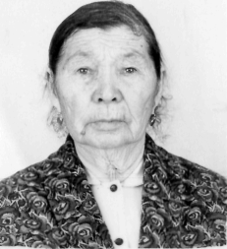
Маденова Рысканым Басировна
Родилась 20 февраля 1923 года в поселке Джанибек
Джанибекского района Казахстанской области.
В семье было 3 детей. Отец умер рано.
Матери помогали ухаживать за скотом, доить коров.
Спасаясь от голо семья переехала жить в Горный
Балыклей.
Навсегда г памяти остался день 23 августа 1942 года.
Рысканым в этот день поехала в город продавать
арбузы. Продала и собиралась уже возвращаться домой.
Немцы обрушили бомбовый удар на город. Это был
настоящий кошмар. То там, то здесь взмывали вверх
огненно- дымные бомбовые снаряды. Столбы пламени
поднялись в районе нефтехранилищ. Горела река,
горели пароходы на Сталинградском рейде. Стоял
невообразимый шум. Кто-то затащил ее в подвал.
Как после этого ада вернулась домой, не помнит.
Дома приходилось много работать. Вся продукция
животноводства отправлялась на фронт.
По Волге переправляли скот в Заволжские степи.
Всего было перевезено 1,5 млн. голов скота.

Slide 10
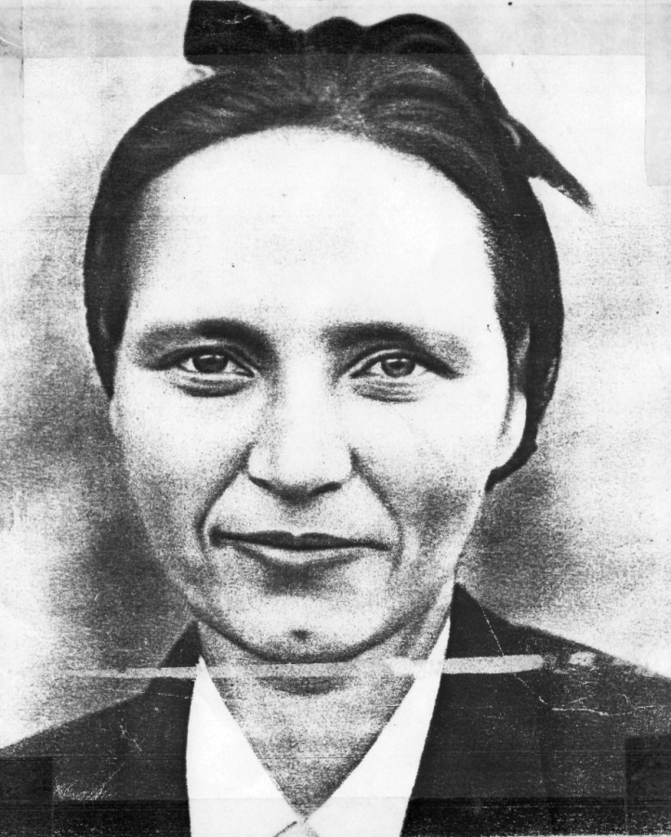
Коротенко Анна Яковлевна
Родилась в городе Джанибек в 1922 году.
В 1930 году вся семья переехала в Сталинградскую
область.
Родители работали в племсовхозе рабочими,
затем приняли отару овец. Тогда в степи были
небольшие хутора по 2- 3 домика. Приходилось
жить в землянках. Работать Анна начала с 14 лет:
пасла овец, доила коров, выполняла любые
посильные работы по хозяйству.
В 1941 году отец и брат ушли на фронт
и не вернулись домой. Семье было трудно,
но сообща преодолевали все тяготы того времени.
В конце лета 1942 года десятки юношей
и девушек мобилизовали на строительство
аэродрома. Среди них была и Анна. Жили
в степи, где сначала пришлось обустраивать
свой быт. Работали с утра до позднего вечера.
Землю с будущей взлётной полосы грузили
лопатами на подводы и отвозили к тому месту,
где должны быть укрытия для самолётов.
Этот труд рядовых тружеников был оценён
по достоинству.

Slide 11
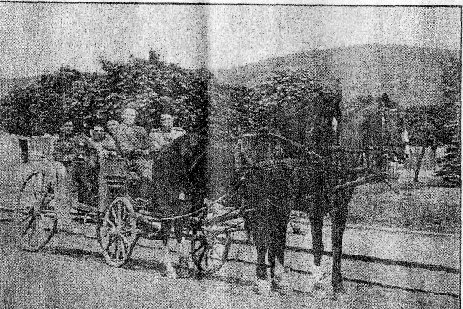
Сорокин Иван Петрович

Slide 12
Выводы
Рядом с нами живут или жили люди с удивительными судьбами, которые пережили военное лихолетье.
Независимо от того, воевали ли на фронте или самоотверженно трудились в тылу - все они победители, герои.
Нам есть чему поучиться у этих людей.

